Slide 1
A húsvéti nyuszi

Slide 2
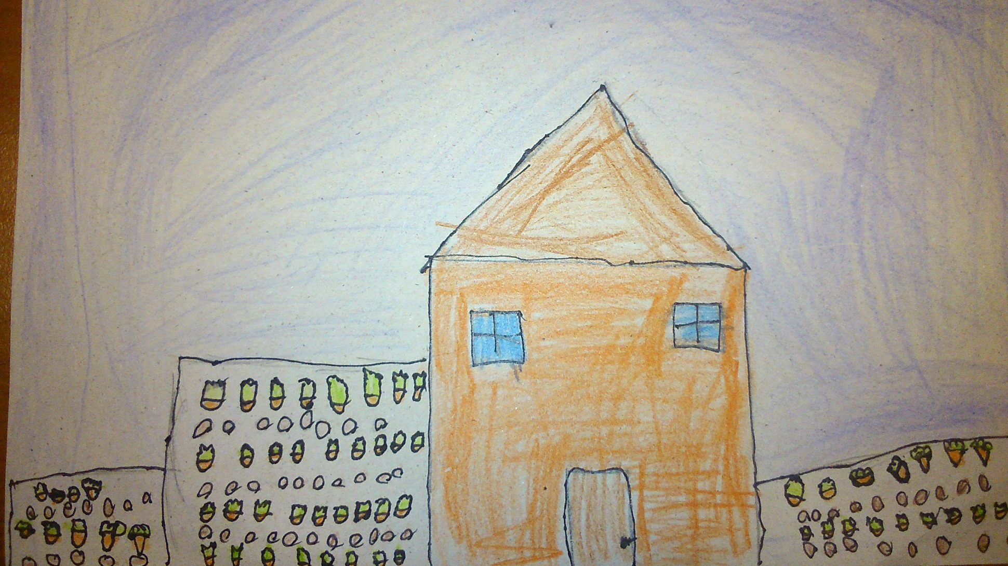
Egyszer volt, hol nem volt, volt egyszer egy kis házikó. Abban lakott egy kisfiú, akinek rosszak voltak a fogai és nem ehetett csokit.

Slide 3
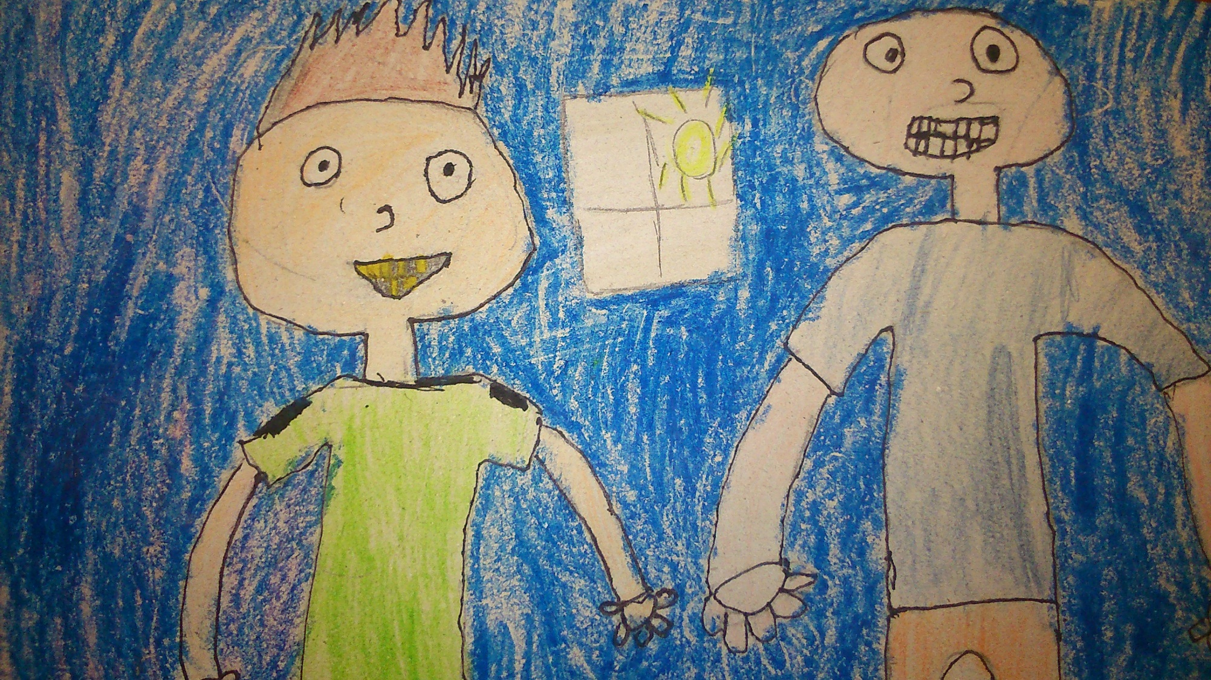
Apukája mondta neki, -Nem ehetsz csokit húsvétkor sem, mert rosszak a fogaid!

Slide 4
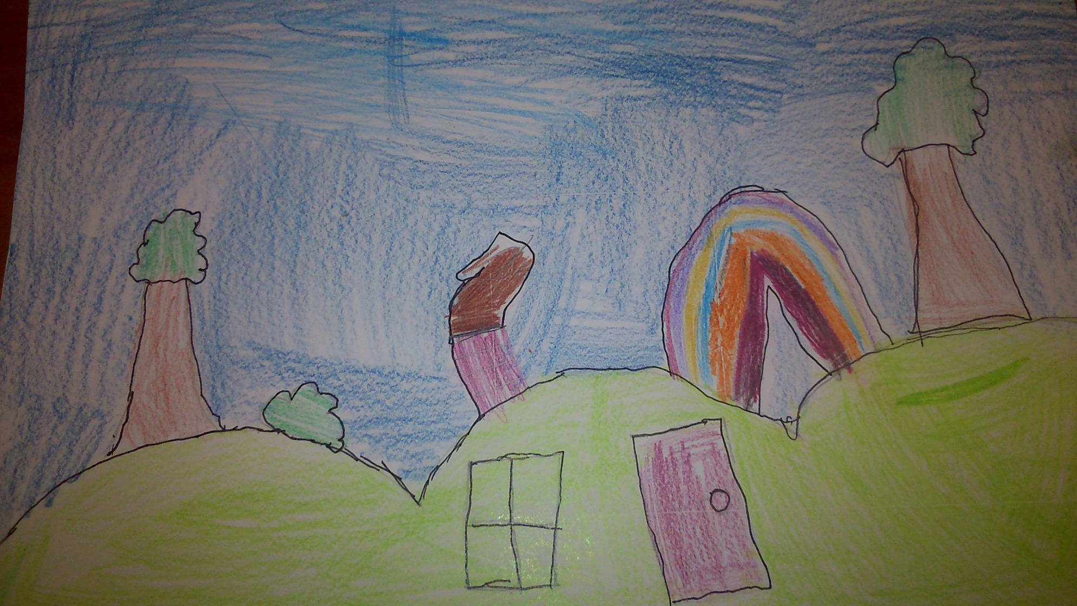
Itt lakott a húsvéti nyuszi.

Slide 5
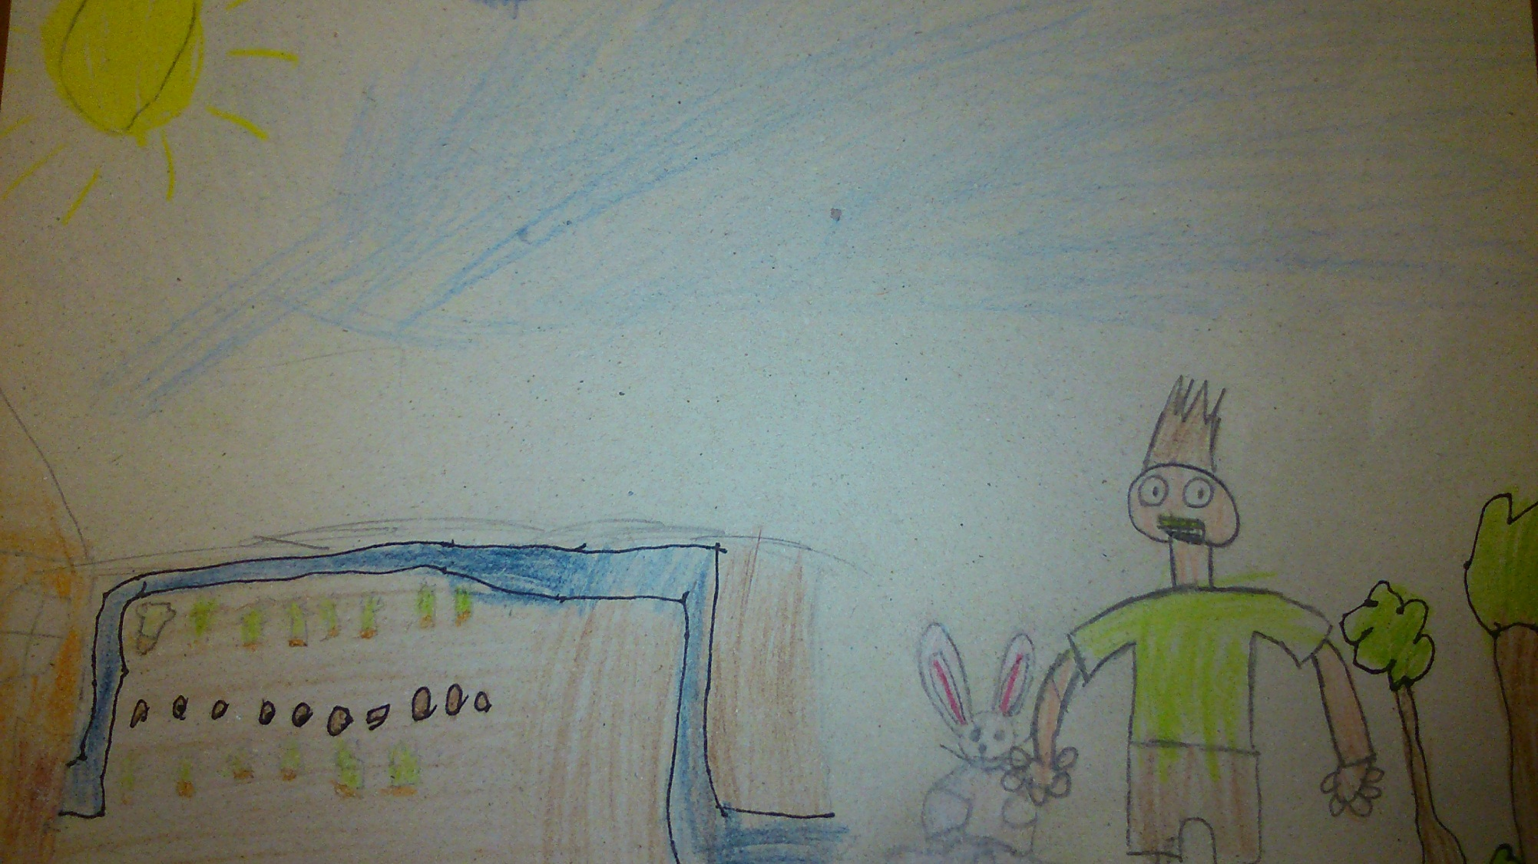
Elment a kisfiú a nyuszihoz. Azt mondta neki:-Ne hozz nekem csokit, mert rosszak a fogaim! De a nyuszi így felelt:- Ne félj, olyan csokit adok, amitől meggyógyulnak a fogaid.

Slide 6
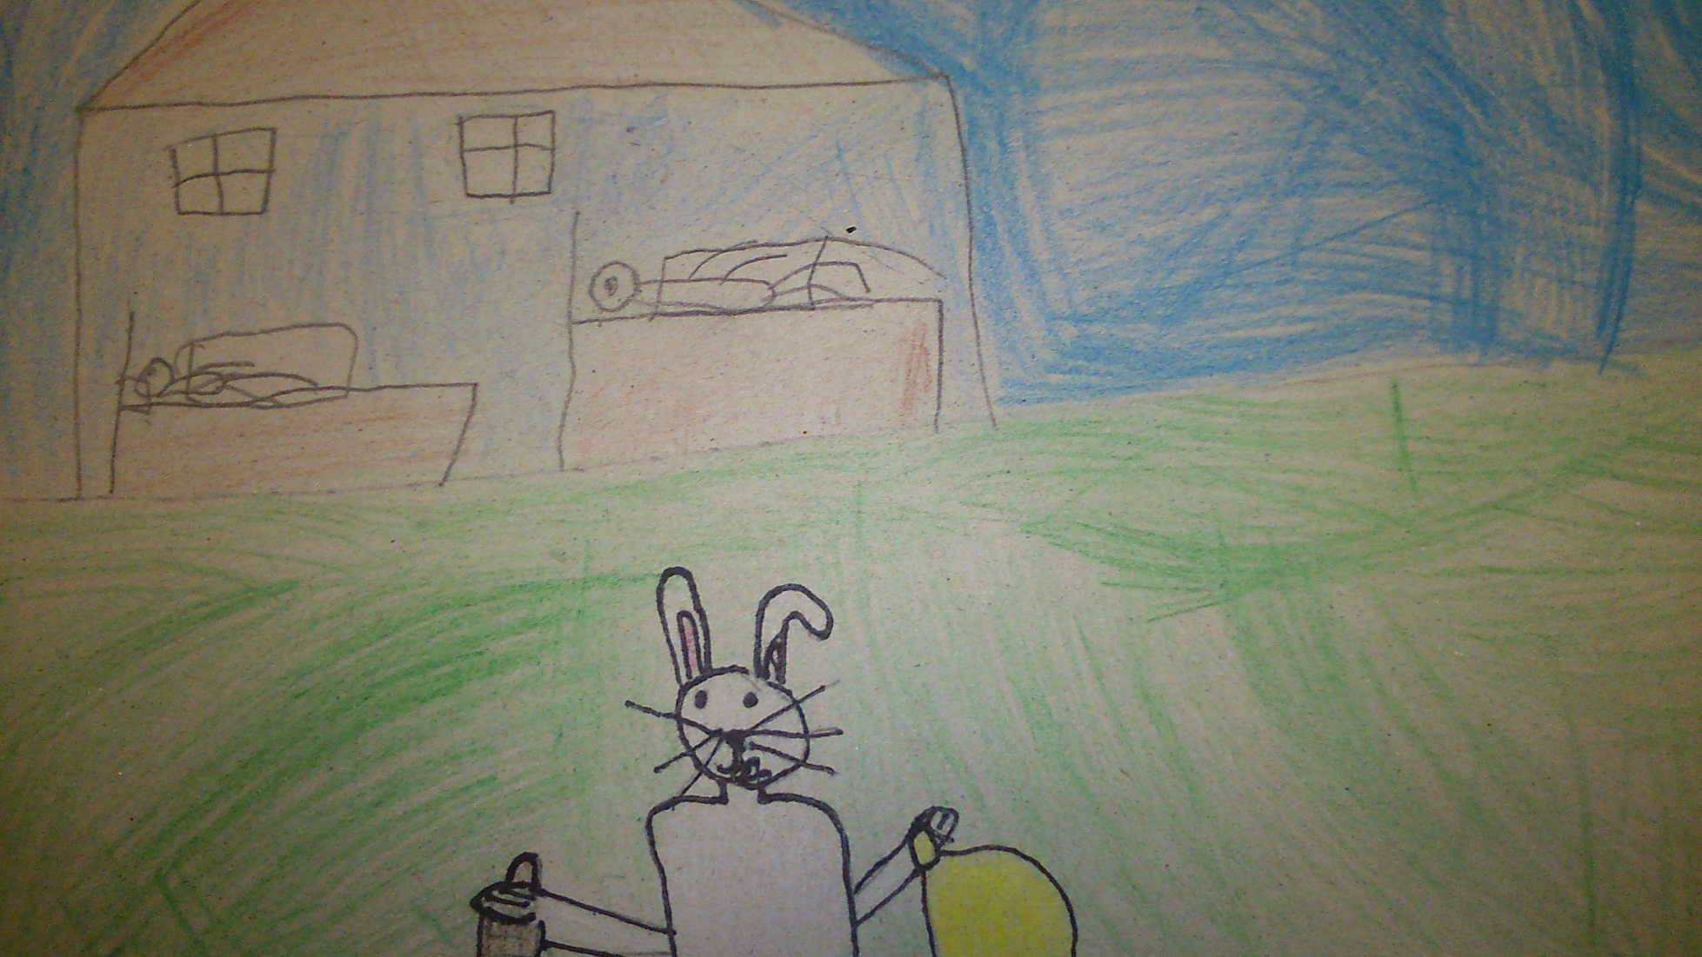
A nyuszi betartotta a szavát. Hozott neki csokit, ami varázs csoki volt. Odatette az apuka szobájába.

Slide 7
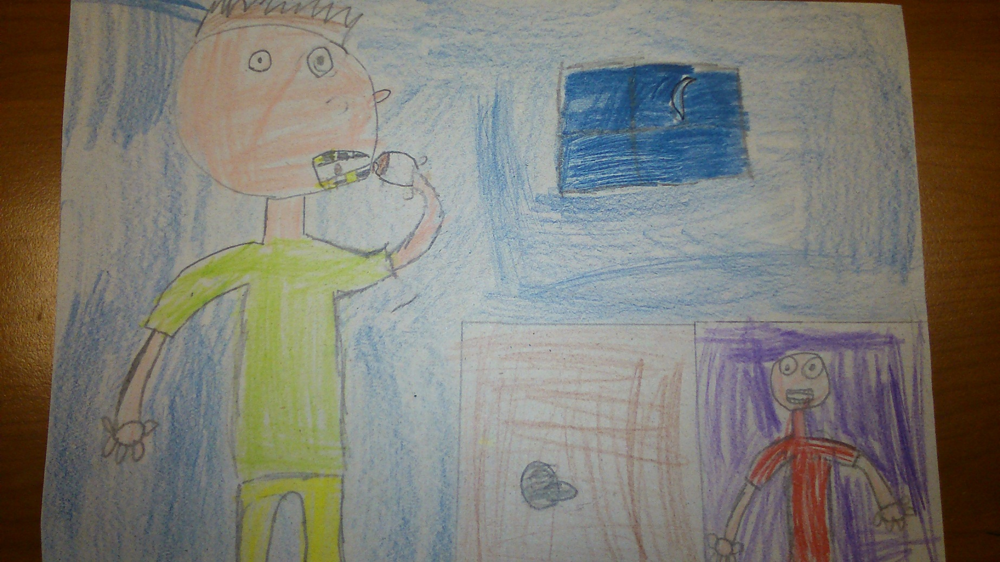
A kisfiú felébredt, és átment apukájához, és elkezdte enni a csokit. Apukája felébredt, és rákiáltott. –Ne egyél csokit! De már elkésett. A kisfiú megette a csokikat. –Ne aggódj apa! Ez varázs csoki volt. mondta a fiú.

Slide 8
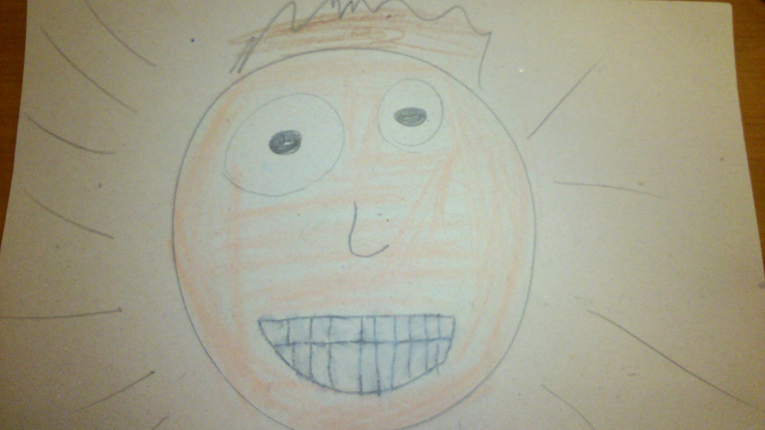
És lássatok csodát! Reggelre meggyógyultak a fogai. - Köszönöm húsvéti nyuszi!- örvendezett a kisfiú.

Slide 9
VÉGE

Slide 10
Készítette: Bednár Dorina Sárközi Zsombor Vidéki Zétény Gesztesi Botond (2. osztály)

